Slide 1
Przegląd gminnych inwestycji drogowych wykonanych w 2025 roku
Książ Wlkp., 15 grudnia 2025 r.

Slide 2
Przebudowa drogi gminnej w Łężku
Wykonawca: Związek Spółek Wodnych w Jarocinie,
ul. Wybudowana 11, 63-200 Jarocin
Odbioru dokonano w dniu: 27 sierpnia 2025 r.
Koszt wykonania: 269 026,31 zł
Zakres prac:
przebudowa drogi o dł. 125 m wraz ze zjazdami do posesji, w tym:
- nawierzchnia z żelbetowych płyt wielootworowych zbrojonych typu JOMB wypełnionych pospółką – 750 m²
- podbudowa z kruszywa kamiennego gr. 23 cm – 750 m²
- pobocze – umocnienie z kruszywa kamiennego – 120 m²
- chodnik (przedłużenie istniejącego) – nawierzchnia z kostki betonowej gr. 8 cm – 102 m²

Slide 3
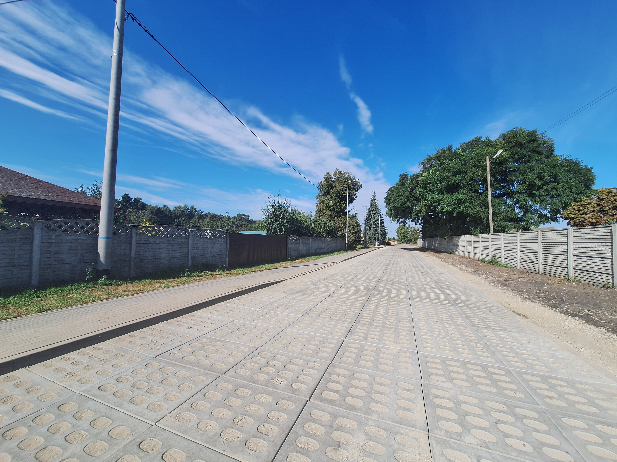

Slide 4
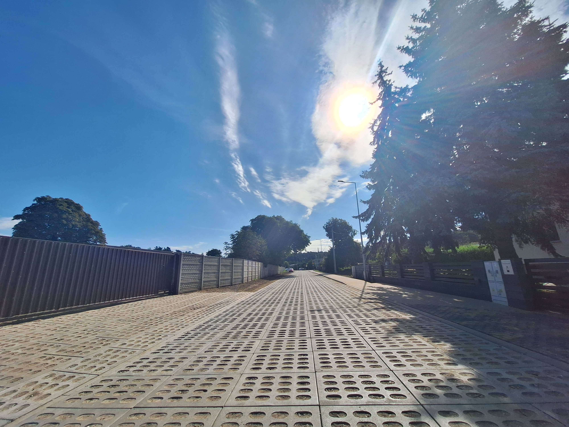

Slide 5
Przebudowa chodnika na ul. Akacjowej w Konarzycach
Wykonawca: Roboty Drogowe Jacek Szymanowski, ul. Wiosny Ludów 30, 63-130 Książ Wlkp.
Odbioru dokonano w dniu: 28 stycznia 2025 r.
Koszt wykonania: 127 289,63 zł brutto
Zakres prac:
- nawierzchnia z betonowej kostki brukowej grub. 6 cm o pow. 267,90 m²,
- nawierzchni z betonowej kostki brukowej grub. 8 cm o pow. 215,40 m².

Slide 6
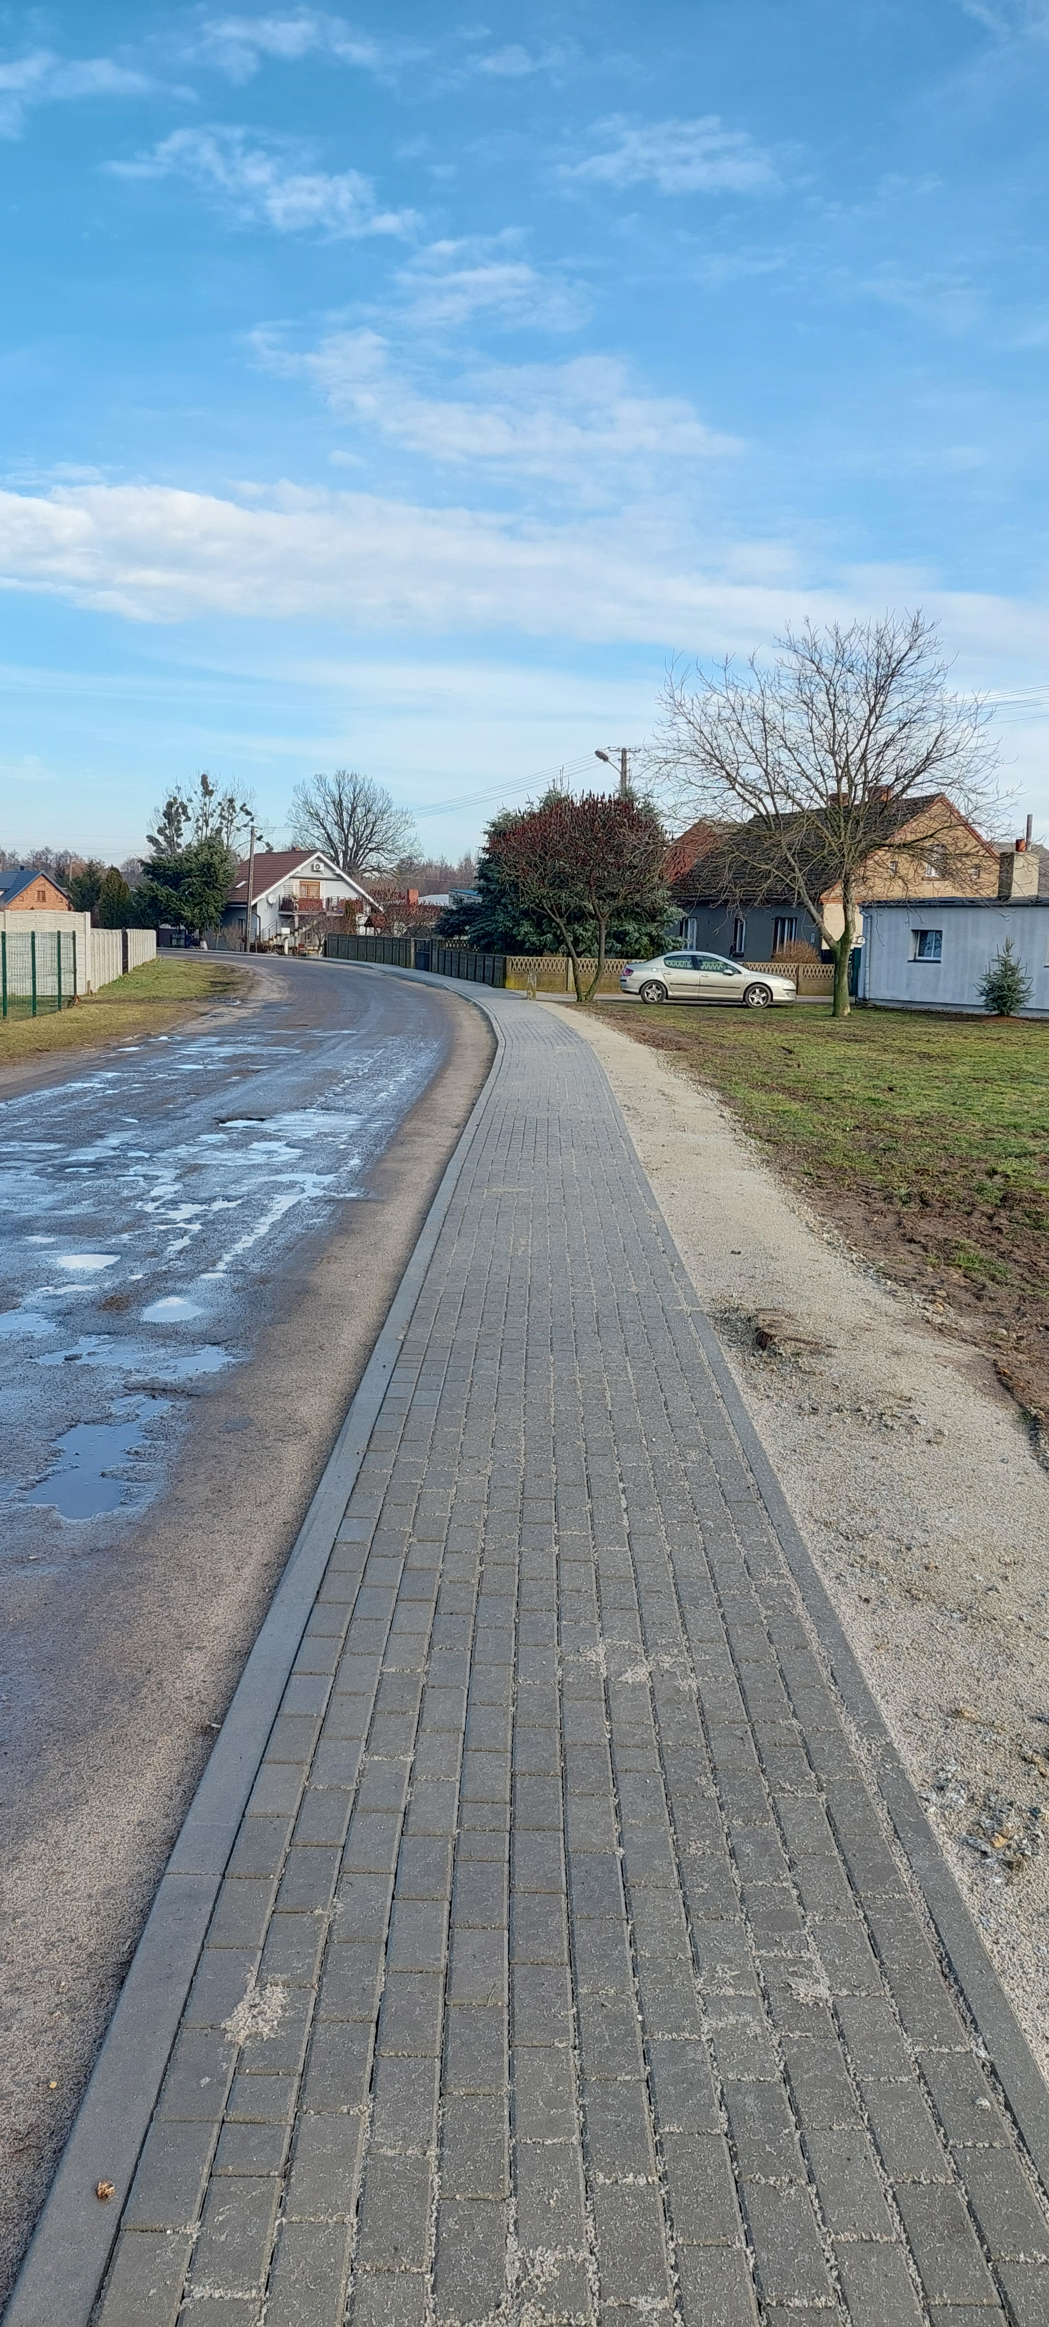
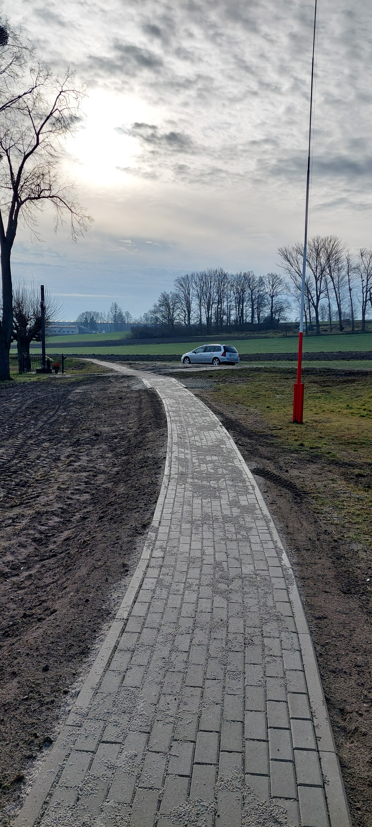
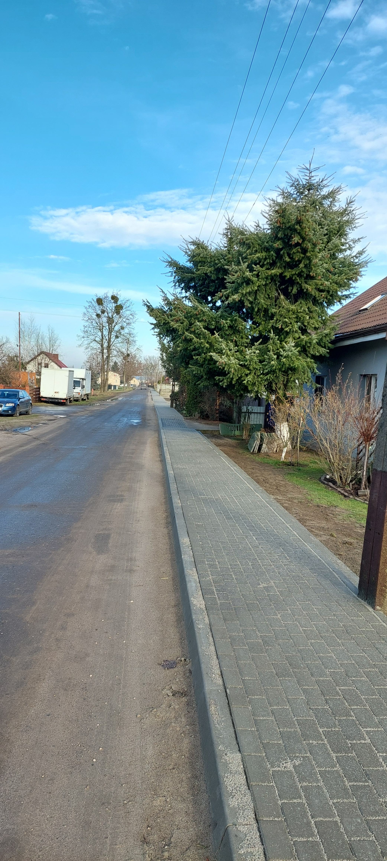

Slide 7
Przebudowa drogi do terenów inwestycyjnych Książ Wlkp. – Radoszkowo.
Wykonawca: Firma Drogowa Begier Sławomir Spółka Komandytowo – Akcyjna, ul. Polna 1A, 62-330 Nekla
Koszt wykonania: 6 340 843,53 zł brutto
Odbioru dokonano w dniu: 12 grudnia 2025 r.
Dofinansowanie w ramach Rządowego Funduszu Polski Ład: Program Inwestycji Strategicznych w kwocie 6 023 801,35 zł.

Slide 8
Zrealizowano roboty w zakresie:
przebudowy drogi o łącznej dł. 2,32 m:
Odcinek 1 – o dł. 1,57 m,
Odcinek 2 – o dł. o dł. 0,75 km,
o następującej konstrukcji:
− warstwa ścieralna z betonu asfaltowego
− warstwa wiążąca z betonu asfaltowego
− podbudowa z mieszanki niezwiązanej z kruszywa kamiennego łamanego− stabilizowanego mechanicznie
budowy kanalizacji sanitarnej o łącznej dł. 2,535 km, w tym:
- przepompownie ścieków (PŚ1, PŚ2) – 2 kpl.
- rurociąg grawitacyjny - kanały z rur PVC o śr. zewn. 250 mm dł. 1735 m
- rurociąg tłoczny - kanały z rur polietylenowych (PE, PEHD) o śr. zewnętrznej 110 mm
dł. 800 m
- przyłącza - kanały z rur PVC o śr. zewn. 160 mm
- studnie rewizyjne o śr. 1000mm

Slide 9
Pozostałe koszty:
Mapy do celów projektowych 21 800,00 zł
Dokumentacja projektowa (droga) 54 120,00 zł
Dokumentacja projektowa (kanalizacja) 46 740,00 zł
Dokumentacja projektowa (kolizja) 14 760,00 zł
Kolizja energetyczna (przebudowa sieci) 86 242,10 zł
Nadzór inwestorski (droga) 30 792,00 zł
Nadzór inwestorski (kanalizacja) 14 808,00 zł

Slide 10
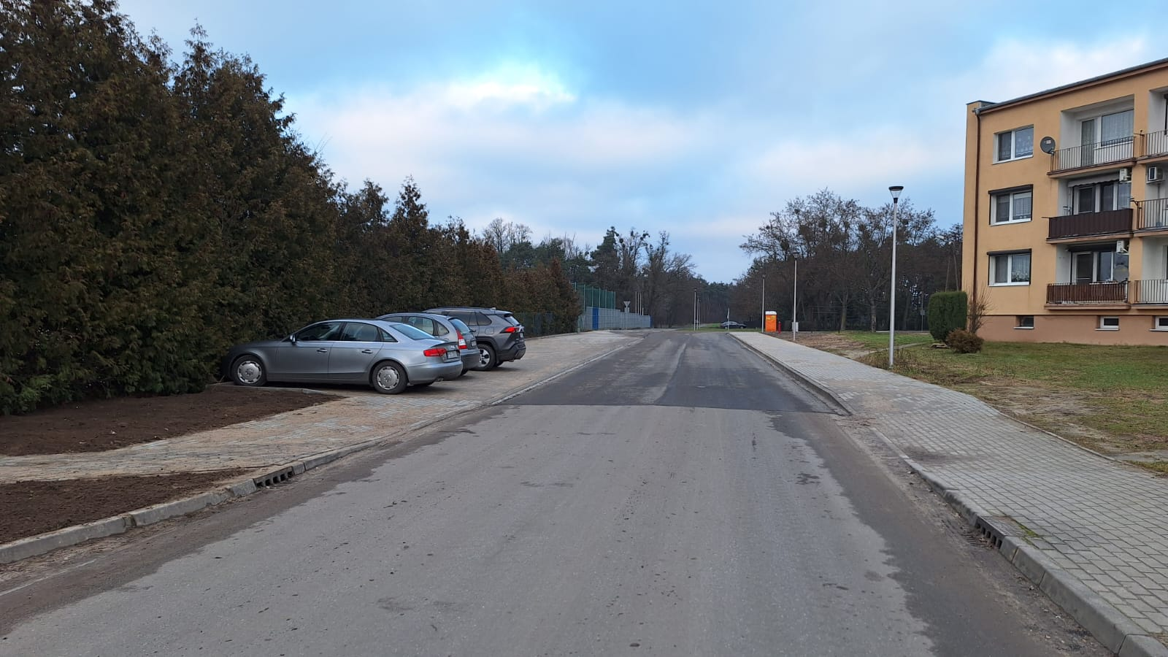

Slide 11
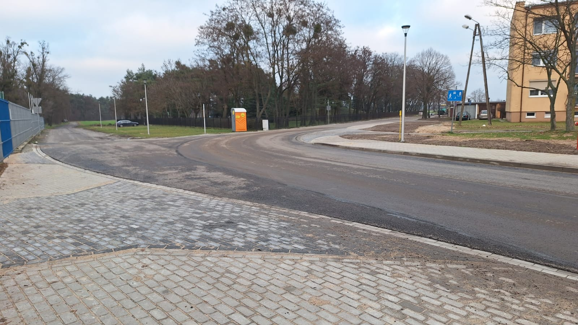

Slide 12
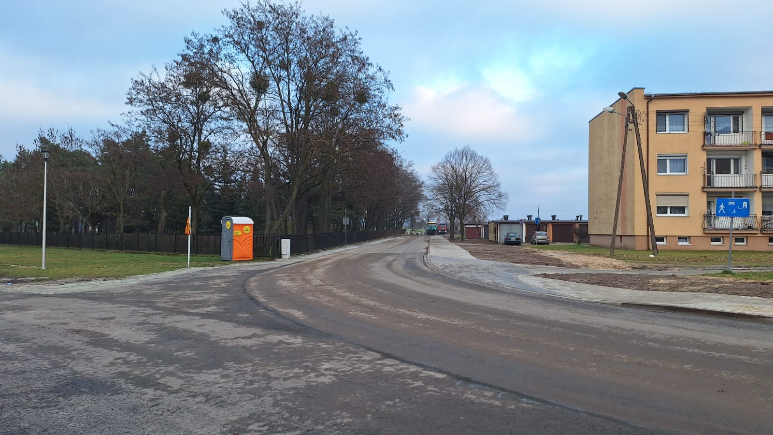

Slide 13
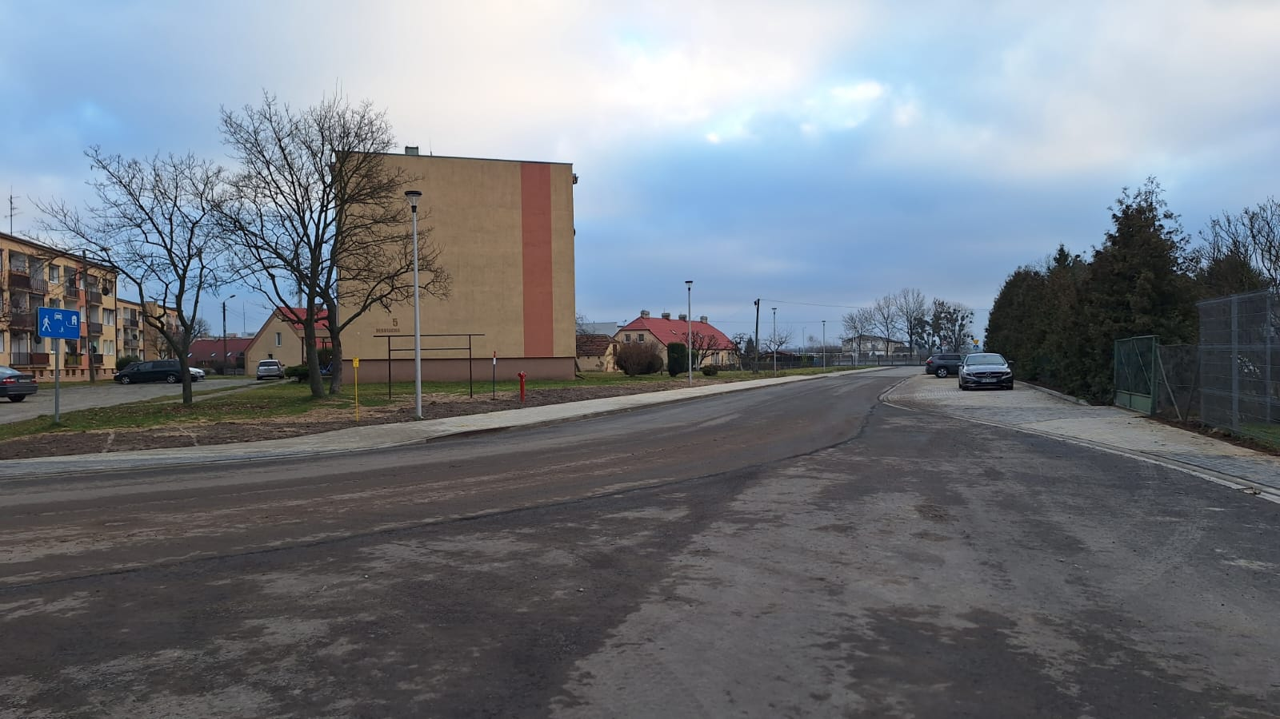

Slide 14
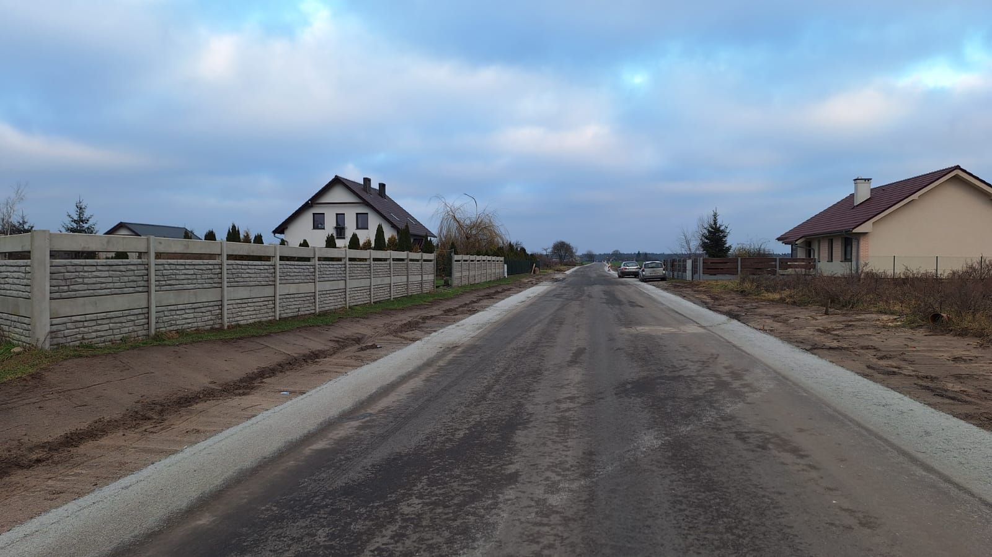

Slide 15
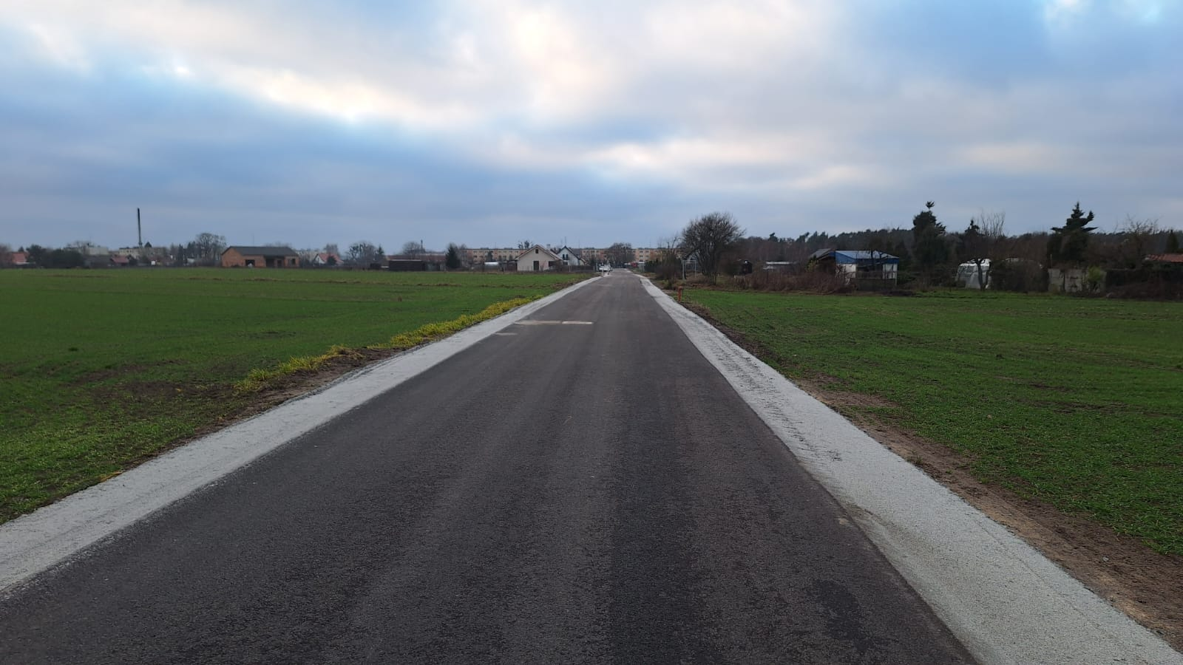

Slide 16
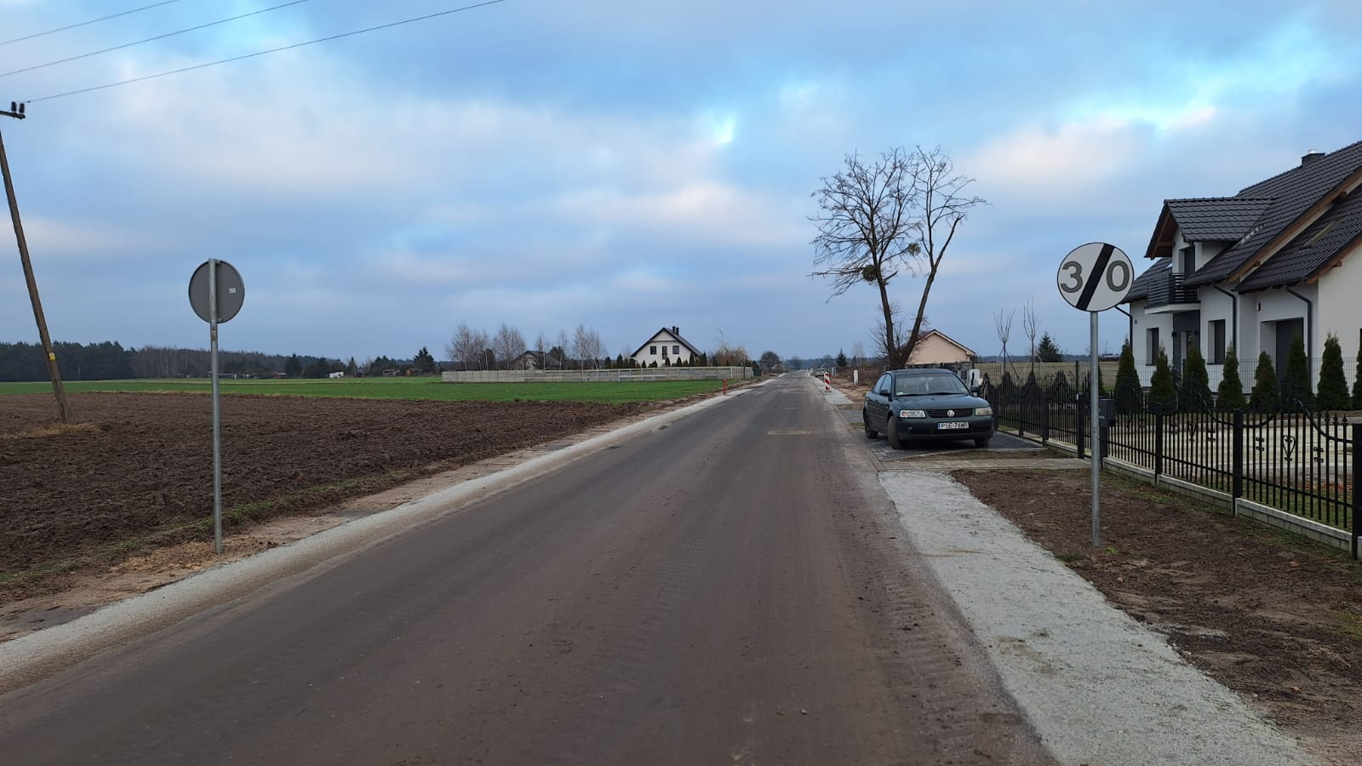

Slide 17
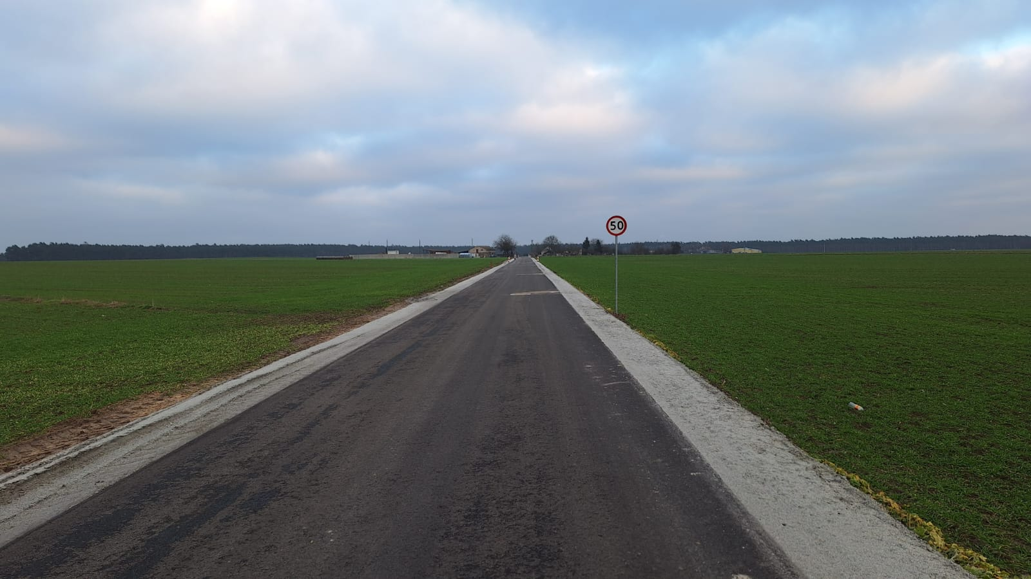

Slide 18
Przebudowa dróg dojazdowych do gruntów rolnych – Przebudowa drogi w Mchach
Wykonawca: Firma Drogowa Begier Sławomir Spółka Komandytowo – Akcyjna, ul. Polna 1A, 62-330 Nekla
Odbioru dokonano w dniu: 5 listopada 2025 r.
Koszt wykonania: 446 000,00 zł brutto
Dotacja ze środków budżetu Województwa Wielkopolskiego w kwocie 120 000,00 zł w ramach Budowy/przebudowy dróg dojazdowych do gruntów rolnych.

Slide 19
Zrealizowano roboty w zakresie:
przebudowa drogi na odc. o dł. 0,59 km, szer. 5m
w tym:
- działka nr 216 – dł. 0,4 km
- działka nr 217 – dł. 0,19 km
nawierzchnia jezdni - warstwa ścieralna z betonu asfaltowego gr. 5cm – 3 150 m²
podbudowa z kruszywa kamiennego – 1 650 m²
pobocza z kruszywa kamiennego – 850 m²
droga wewnętrzna - nawierzchnia z kruszywa kamiennego gr. 25 cm - 65 m²
zjazdy z kruszywa kamiennego,
oznakowanie pionowe.

Slide 20
Pozostałe koszty:
Mapy do celów projektowych - 6 200,00 zł
Dokumentacja projektowa - 35 485,50 zł

Slide 21
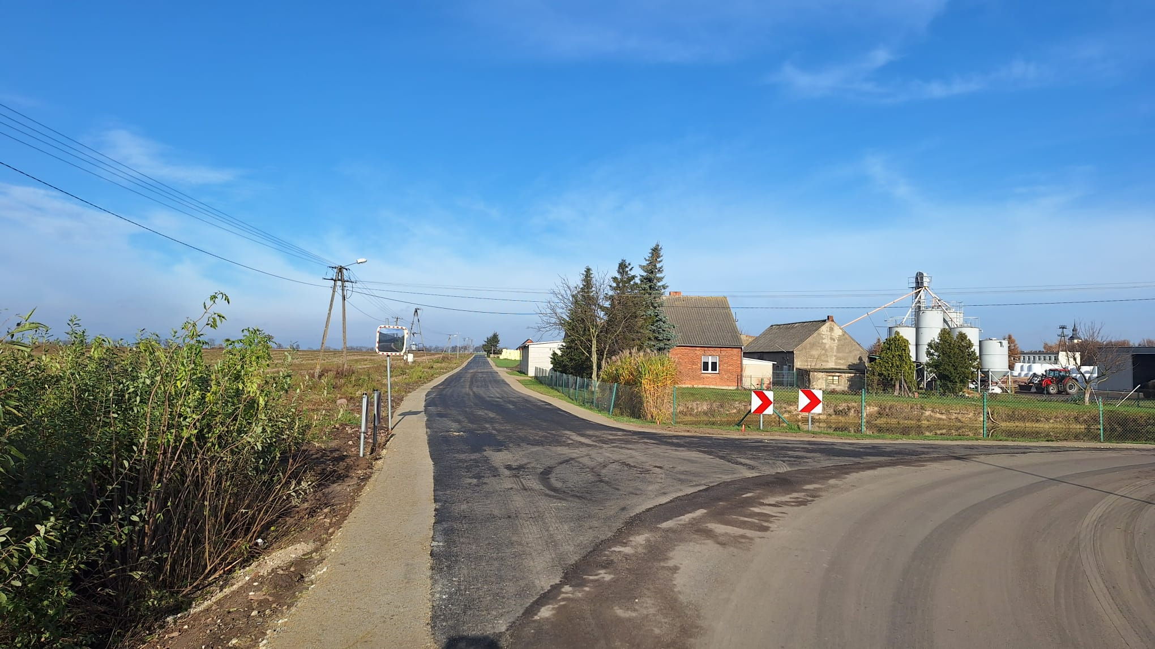

Slide 22
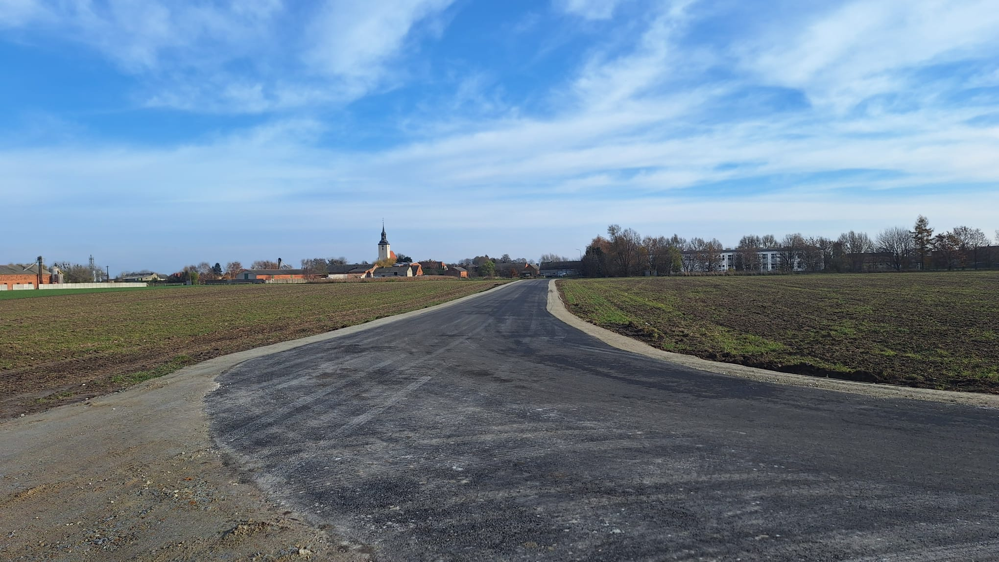

Slide 23
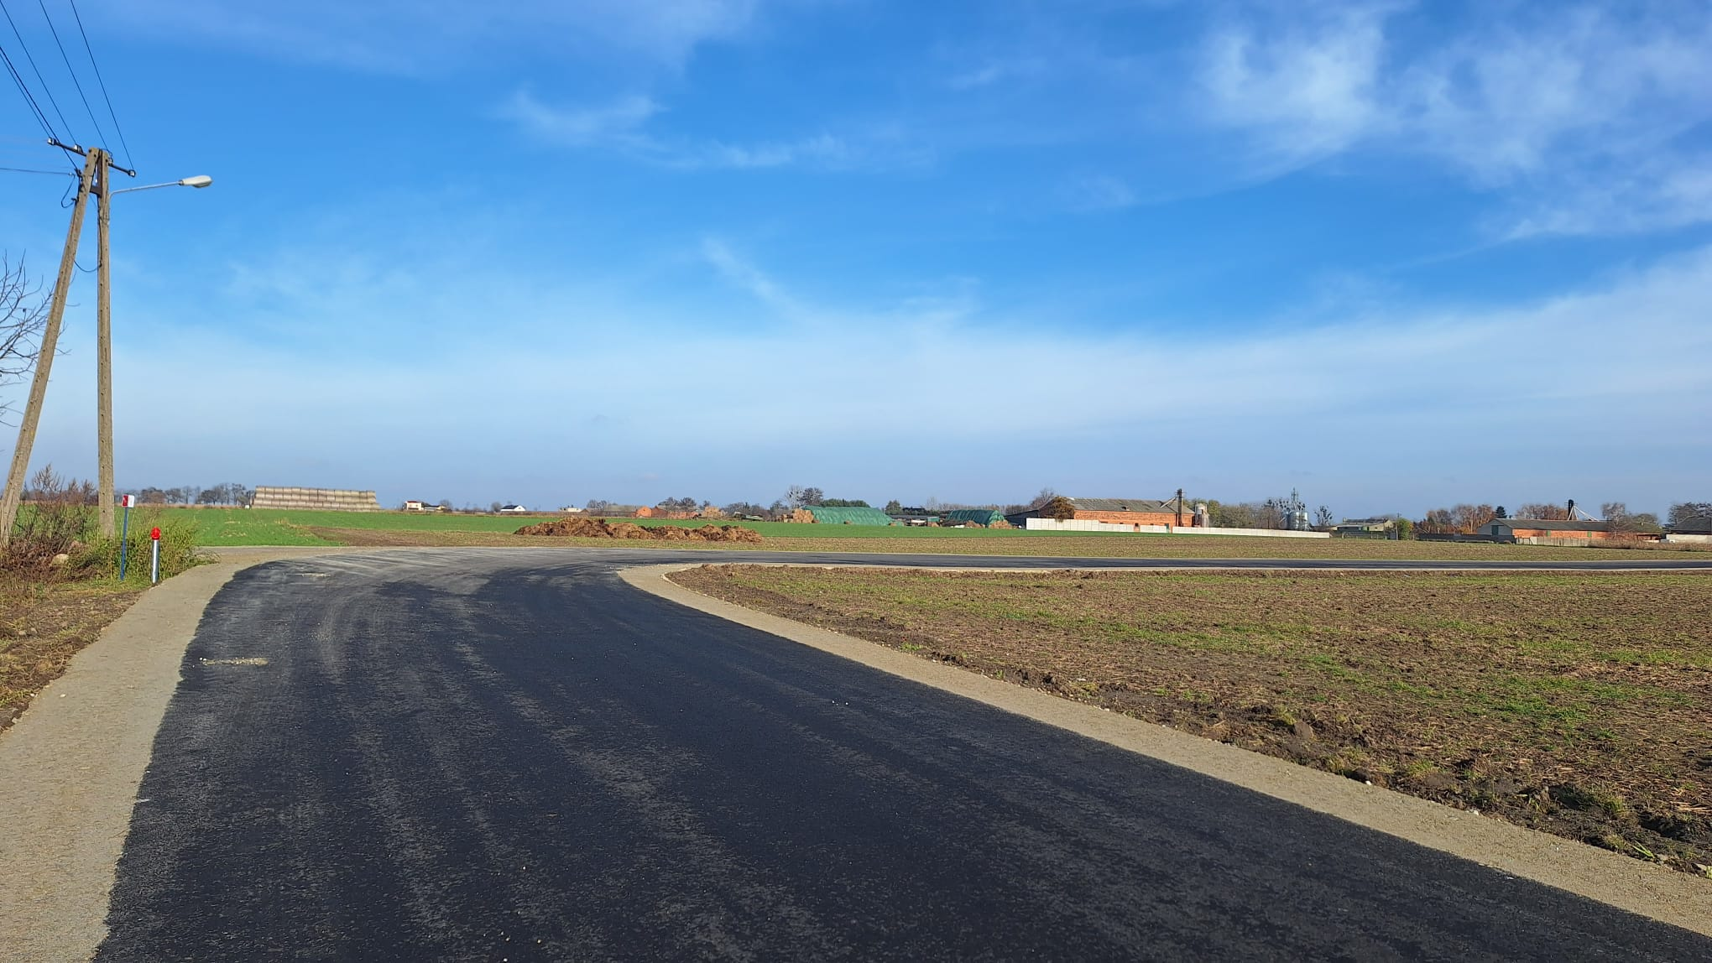

Slide 24
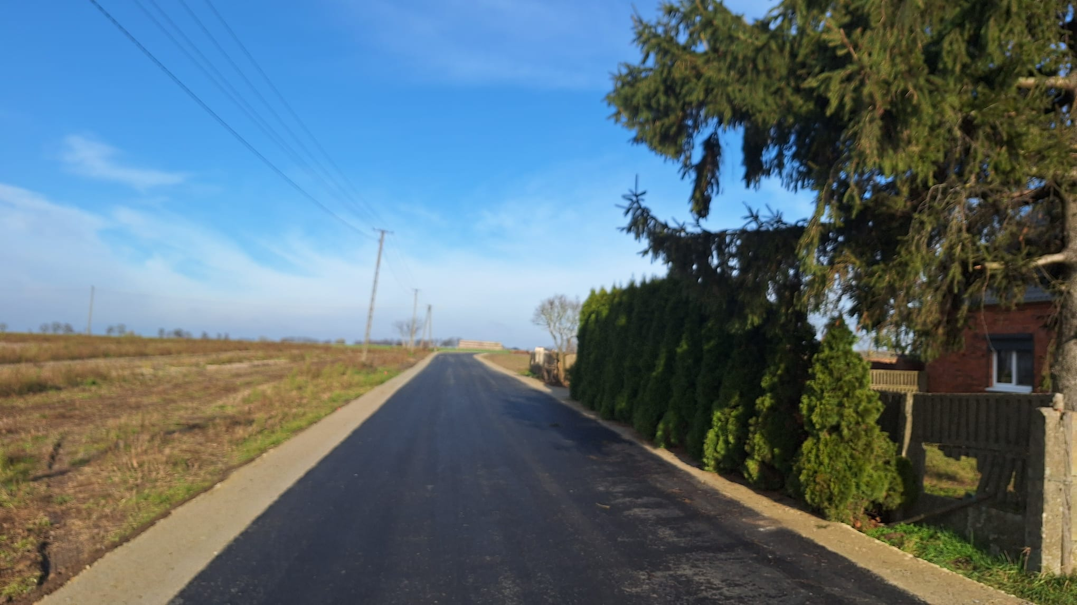
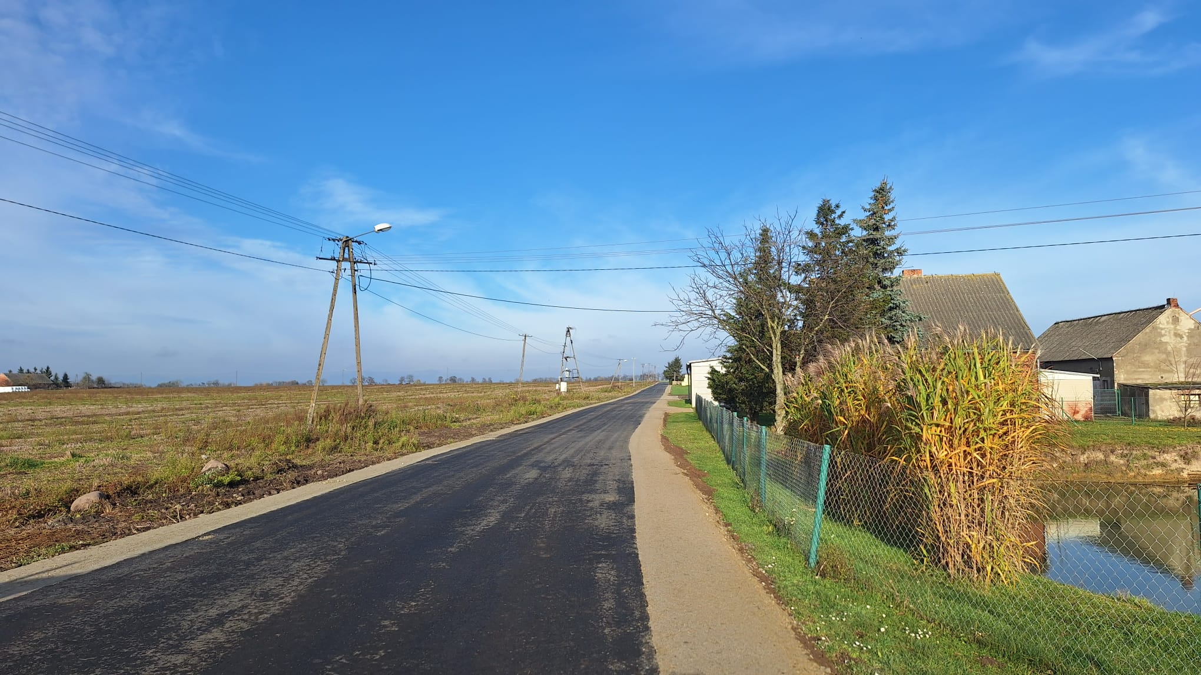

Slide 25
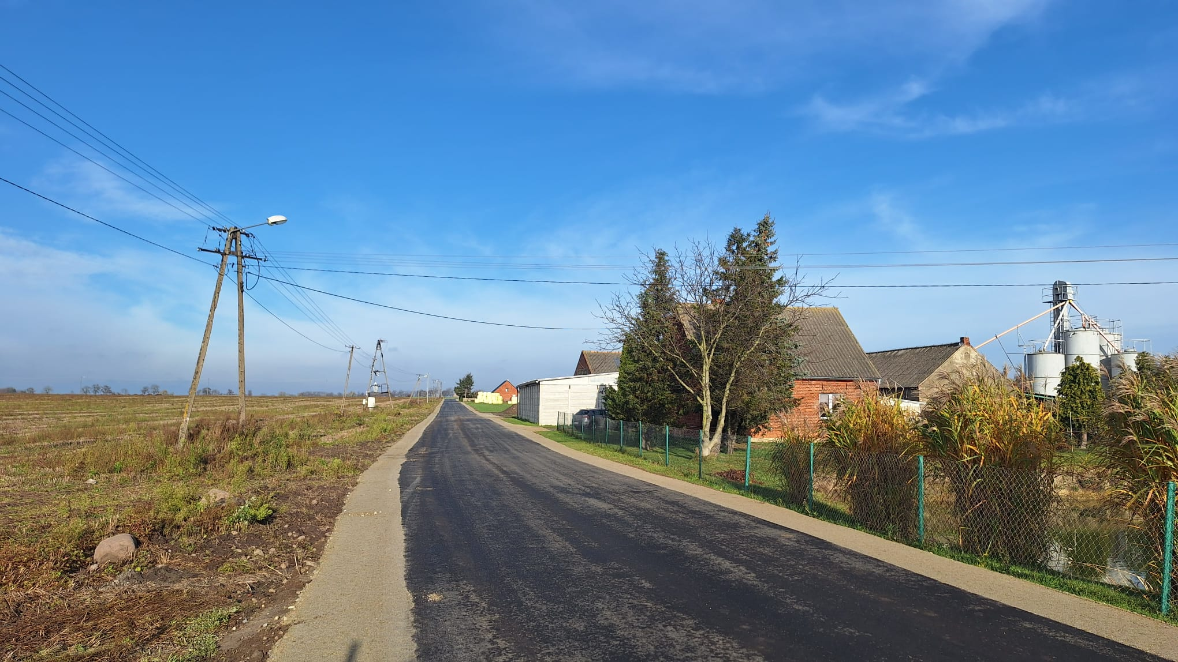

Slide 26
Dziękuję za uwagę.
Przygotowała: Malwina Ratajczak

